Slide 1


Slide 2

PROBLEMA / HIPÓTESIS
Facultad de Ingeniería –Departamento de Ingeniería Civil y Agrícola - Sede Bogotá

Slide 3
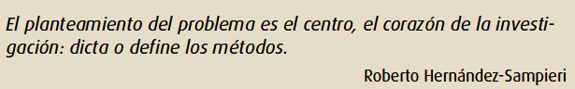
Planteamiento del problema
Plantear el problema no es sino afinar y estructurar más formalmente la idea de investigación.
Se necesita formular el problema específico en términos concretos y explícitos, de manera que sea susceptible de investigarse con procedimientos científicos.
El investigador debe ser capaz no sólo de conceptuar el problema, sino también de escribirlo en forma clara, precisa y accesible.
Criterios para plantear el problema:
Debe expresar una relación entre dos o más conceptos o variables
Debe estar formulado como pregunta, claramente y sin ambigüedades (¿qué efecto?, ¿en qué condiciones...?, ¿cuál es la probabilidad de...?, ¿cómo se relaciona... con...?)
Debe implicar la posibilidad de realizar una prueba empírica, es decir, la factibilidad de observarse en la “realidad objetiva” (observable y medible).
Notes:
El planteamiento del problema debe implicar la posibilidad de realizar una prueba empírica que confirme o no las hipótesis (las soluciones propuestas al problema —deben poderse verificar en la práctica) o una recolección de datos (de acuerdo con el enfoque inductivo característico de las investigaciones cualitativas, la recolección y el análisis de los datos pueden utilizarse para descubrir el problema de investigación más relevante).

Slide 4
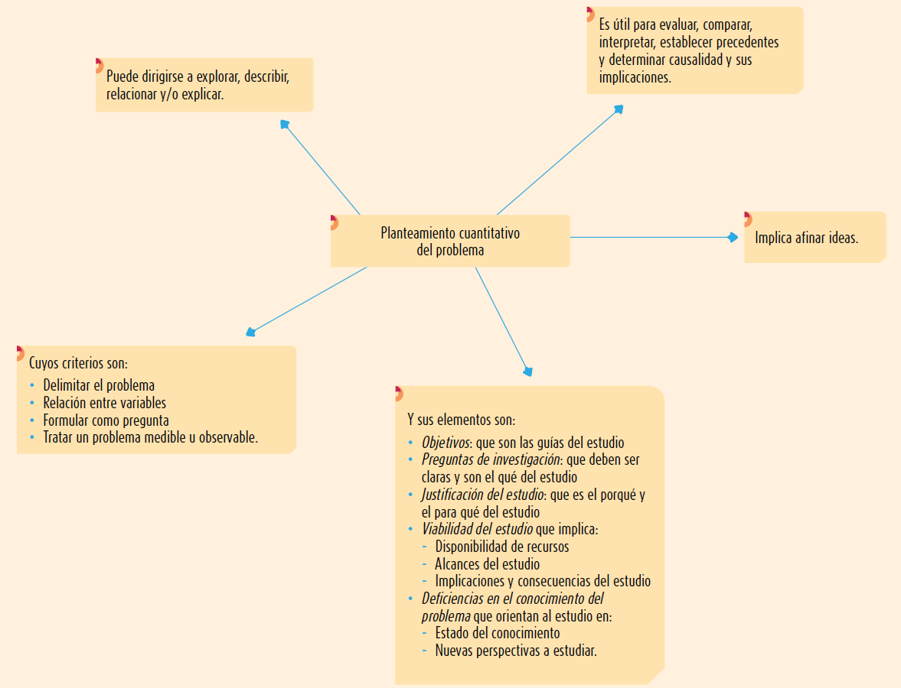
Sampieri, Fernández, y Baptista (2014)

Slide 5
Pregunta de investigación
Las preguntas deben resumir lo que habrá de ser la investigación
Hay que acotar las preguntas (¿cómo afecta el fuego a las propiedades mecánicas residuales y el rendimiento estructural de las vigas de concreto reforzado (CR)?
Cuanto más precisas son las preguntas, más fácilmente se responden
Establecer límites temporales y espaciales del estudio (época y lugar)
Esbozar un perfil de las unidades o casos que se van a analizar (personas, procesos, viviendas, escuelas, animales, fenómenos, eventos, etc.)
Requisitos de las preguntas de investigación:
Que no se conozcan las respuestas (si se conocen, no valdría la pena realizar el estudio).
Que puedan responderse con evidencia empírica (datos observables o medibles).
Que impliquen usar medios éticos.
Que sean claras.
Que el conocimiento que se obtenga sea sustancial (que aporte conocimientos a un campo de estudio).
Notes:
el tema de investigación para leer no debe confundirse con el problema de investigación para resolver.

Slide 6
Viabilidad o factibilidad del estudio
Disponibilidad de tiempo, recursos financieros, humanos y materiales que determinarán, en última instancia, los alcances de la investigación
Acceso al lugar o contexto donde se realizará el studio
¿es posible llevar a cabo esta investigación y cuánto tiempo tomará efectuarla?
Evaluación de las deficiencias en el conocimiento del problema
Si el investigador ha trabajado o se encuentra vinculado con el tema de
estudio, y si sus conocimientos le confieren una perspectiva clara del problema que se va a indagar.
De lo contrario, debe establecerse después de haber hecho una revisión bibliográfica detallada y completa.
¿qué más necesitamos saber del problema?
¿qué falta de estudiar o abordar?
¿qué no se ha considerado?
¿qué se ha olvidado?

Slide 7
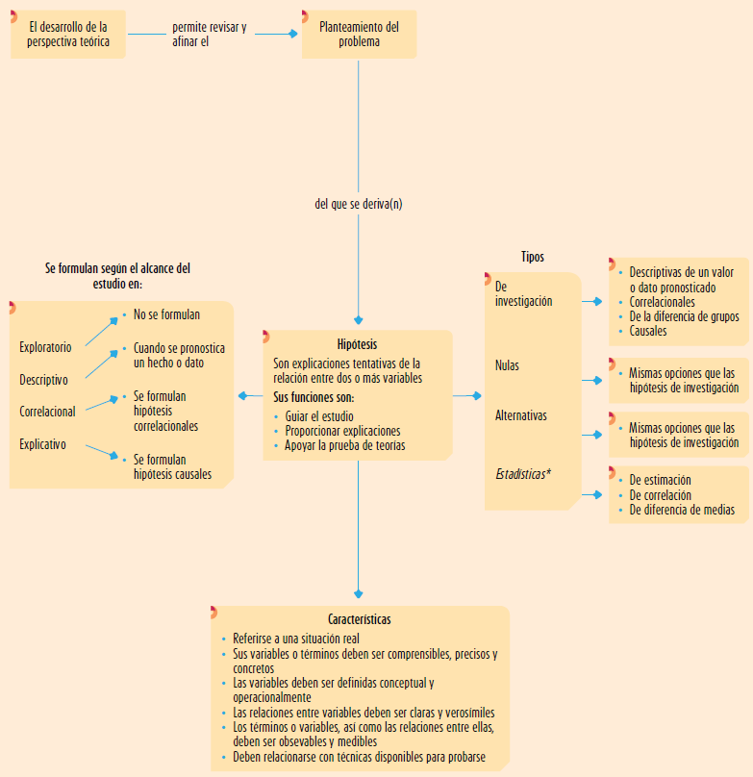
Hipótesis
Explicaciones tentativas del
fenómeno investigado que se enuncian
como proposiciones o afirmaciones
Las hipótesis no necesariamente son verdaderas, pueden o no serlo, y pueden o no comprobarse con
datos.
Sampieri, Fernández, y Baptista (2014)

Slide 8
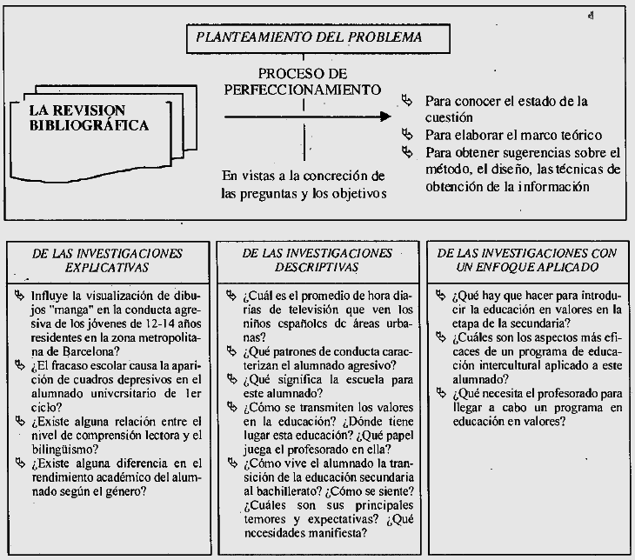
Investigaciones según el problema planteado
Tomado de: Bisquerra (2009)

Slide 9
JUSTIFICACIÓN
Facultad de Ingeniería –Departamento de Ingeniería Civil y Agrícola - Sede Bogotá

Slide 10
Justificación
Indica el porqué de la investigación exponiendo sus razones (el para qué del estudio o por qué debe efectuarse).
Debemos demostrar que el estudio es necesario e importante.
Por qué es conveniente llevar a cabo la investigación
Cuáles son los beneficios que se derivarán de ella
Criterios para evaluar la importancia potencial de una investigación
Conveniencia. ¿Qué tan conveniente es la investigación?; ¿para qué sirve?
Relevancia social. ¿quiénes se beneficiarán con los resultados de la investigación?
Implicaciones prácticas. ¿Ayudará a resolver algún problema real?, ¿tiene implicaciones trascendentales para una amplia gama de problemas prácticos?
Valor teórico. ¿se llenará algún vacío de conocimiento?, ¿se podrán generalizar los resultados a principios más amplios?, ¿la información que se obtenga puede servir para revisar, desarrollar o apoyar una teoría?, ¿qué se espera saber con los resultados que no se sabía antes?
Utilidad metodológica. ¿La investigación puede ayudar a crear un nuevo instrumento para recolectar o analizar datos?, ¿contribuye a la definición de un concepto, variable o relación entre variables?, ¿pueden lograrse con ella mejoras en la forma de experimentar con una o más variables?, ¿sugiere cómo estudiar más adecuadamente una población?
Notes:
Hay que justificar por qué es irnportante que se lleve a cabo la investigación como respuesta al problema planteado.

Slide 11
TÍTULO Y OBJETIVOS
Facultad de Ingeniería –Departamento de Ingeniería Civil y Agrícola - Sede Bogotá

Slide 12
Objetivos
Qué se pretende con la investigación.
Deben expresarse con claridad y ser específicos, medibles, apropiados y realistas
Son las guías del estudio y hay que tenerlos presentes durante todo su desarrollo.
Utilizar verbos y derivados del tipo como: “describir”, “determinar”, “demostrar”, “examinar”, “especificar”, “indicar”, “analizar”, “estimar”, “comparar”, “valorar” y “relacionar” respecto de los conceptos o variables incluidas.
Evaluar. Para evaluar es necesario establecer criterios claros de valoración y luego explicar cómo el problema los articula.
Comparar. Contrastar grupos, categorías, clases o tipos de fenómenos en cuanto a alguna propiedad o variable.
Interpretar. Analizar el significado e implicaciones de un problema de investigación.
Establecer precedentes. Determinar si se han presentado fenómenos, problemas de investigación o situaciones similares.
Relacionar diversas variables. Dos o más.
Determinar el impacto de una o más causas. Variables independientes sobre una o más variables dependientes.

Slide 13
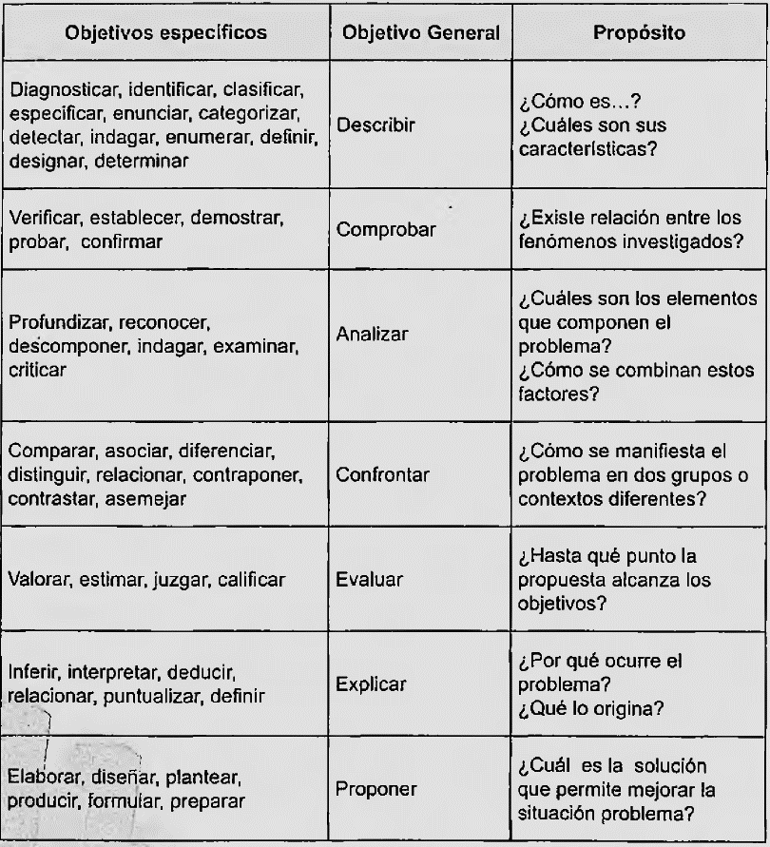
Tipos de objetivos:
Exploratorios o descriptivos (acercamiento a problemas poco conocidos, no requieren hipótesis)
Analíticos ( relación causa y efecto)
Explicativos (causa es espontanea, sin intervención del investigador)
Predictivos (causa es controlada o provocada por el investigador)
Palella y Martins (2012)

Slide 14
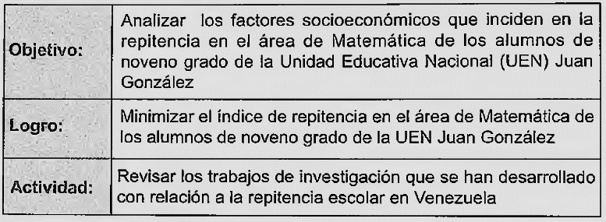
Diferencias entre objetivos y actividades :
Objetivos responden al para qué el estudio.
Logros expresan el resultado final que aspira el investigador.
Actividades representan los pasos o las operaciones necesarias para llevar a cabo el desarrollo del estudio.
Tomado de Palella y Martins (2012)

Slide 15
Gracias
REFERENCIAS
Palella, S. y Martins, F. (2012). Metodología de la investigación cuantitativa. Caracas: Feudpel.
Bisquerra, R. (2009). Metodología de la investigación educativa. Madrid: La Muralla.
Gallardo, E. (2017). Metodología de la investigación: manual auto informativo interactivo. Huancayo: Universidad Continental.
Sampieri, R., Fernández, C., y Baptista, M. (2014). Metodología de la investigación. México: Mc GrawHill.
Notes:
https://drive.google.com/drive/folders/14q2-PyM0YWIUASV9k7-tUUmF716jvN3i

